Slide 1
Stellar Classification Dataset - SDSS17
星體辨別

Slide 2
重要attribute介紹
alpha, delta：
在J2000 紀元時的赤經角
delta = 在J2000 紀元時的偏角
2. u,g,r,I,z：
測光系統中的各式波長的filter
3. redshift，plate：
redshift：基於波長增加的紅移值
plate：板子的 ID，標識 SDSS 中的每個板
4.總共有18個attribute，60000筆資料，全部的資料都是數字，而ID類的是nominal，其他數據類的都是ratio。
5.星系（59%）,類星體（18%），恆星（23%）

Slide 3
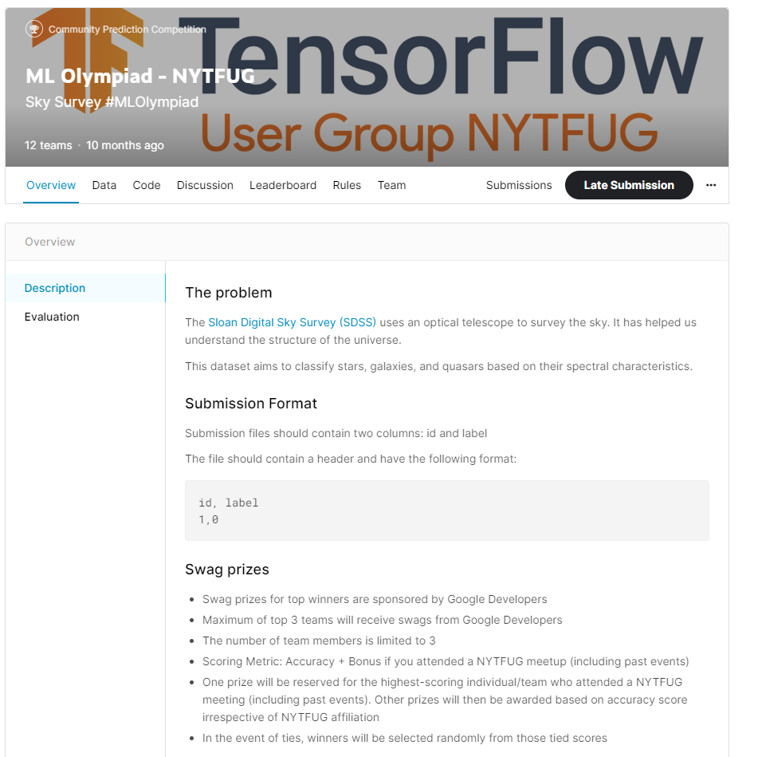
評分方式介紹
我們的評分方式是把submission上傳到kaggle競賽網站，即可得出score（正確數量/全部測資）。

Slide 4
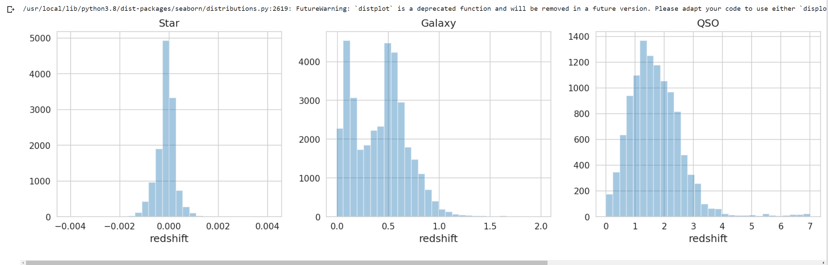
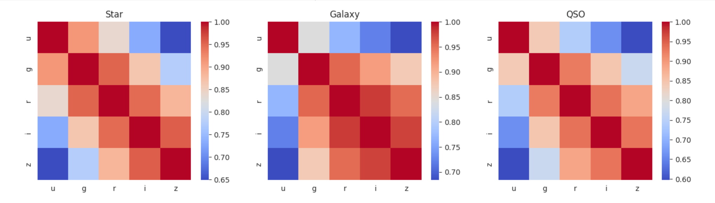
分析feature
RedShift
UGRIZ的相關矩陣

Slide 5
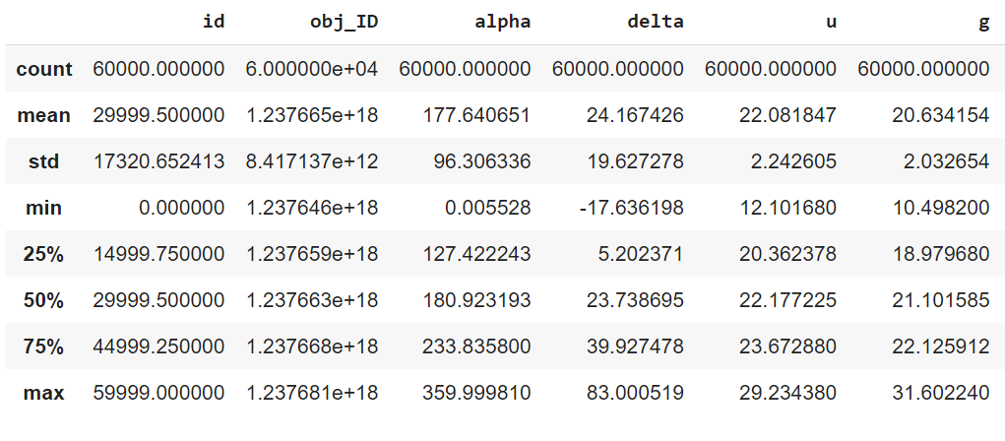
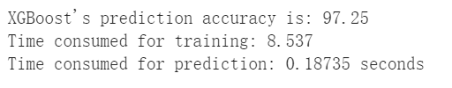
preprocessing
1.Feature selection
2.使用PCA對 UGRIZ降維度
3.使用MInMaxScalar轉換整個dataset的數值
4.查看有無缺失值
Xgboost
1.GradientBoostingRegression 的加強版，kaggle競賽的常勝軍。
2.所需時間和資源都非常短，只需要8秒就可以訓練完成了
3調試n_estimator參數，從1~100隨機採樣，發現超過15後
就沒有太大變化了

Slide 6
結論
1.前處理（降維，MInMaxScaler）對結果不是加法，反而變成減法！！
Xgboost score：0.73678（有做前處理，feature選了10個）
2.Feature selection的品質和數量非常重要
Xgboost score：0.82500（只選擇了5個 重要feature，仍然有前處理）
Xgboost score：0.97446（沒有前處理和只選擇了5個重要feature）
3.Xgboost與其他classifier的比較
KNN Classifier's prediction accuracy : 93.67 （time：0.047 sec）
Gaussian Naive Bayes Classifier's prediction accuracy: 92.07 （time：0.026 sec）
XGBoost‘s prediction accuracy is: 97.25 （time：8.537 sec）

